Slide 1


Slide 2
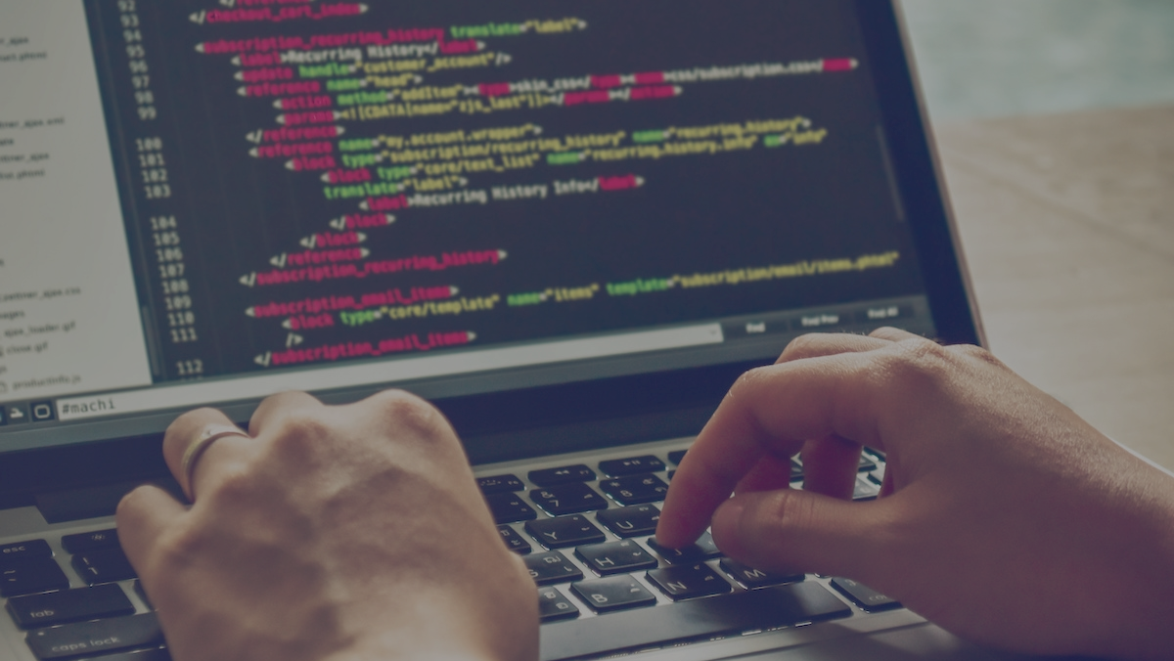
Apie mane
Nuo 15 metų domiuosi kompiuterinėmis technologijomis,
Mokiausi IT srityje,
O vėliau lankiau intensyvius programavimo kursus,

Slide 3
Susipažinkim
Ką dirbote seniau
Kuo užsiimate dabar
Kokia jūsų patirtis naudojant kompiuterį
Ar teko daryti kažką panašaus
Anglų kabos įgūdžiai ir supratimas

Slide 4
Šiek tiek interneto istorijos:
3
2
1

Slide 5
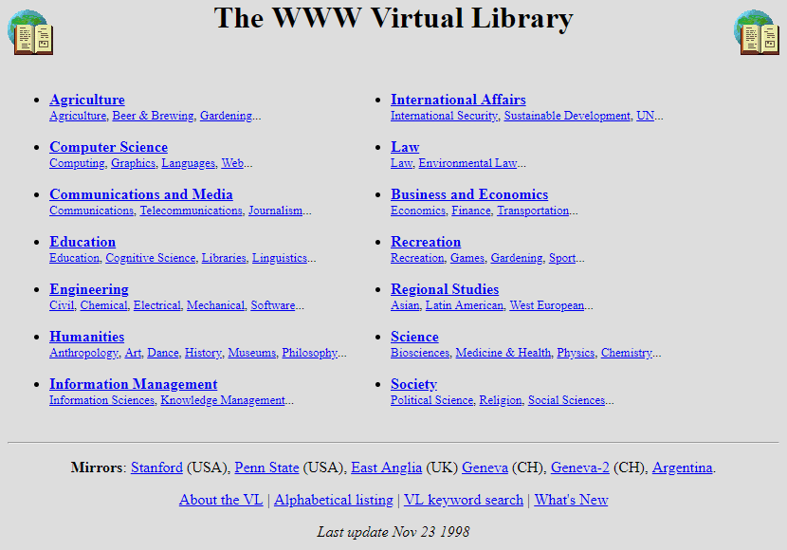

Slide 6
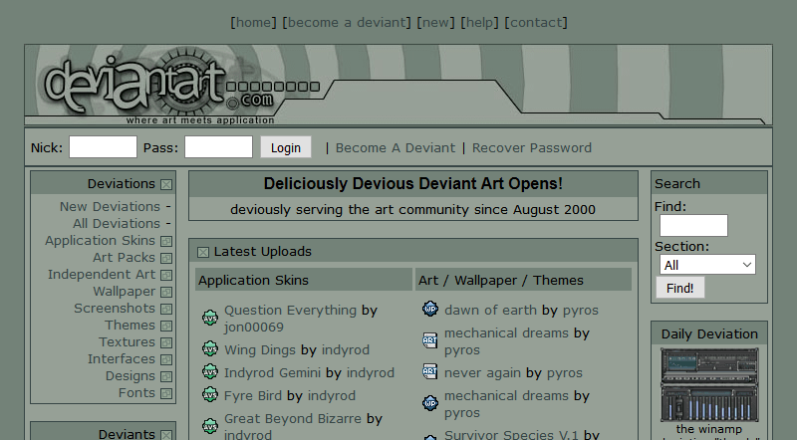

Slide 7
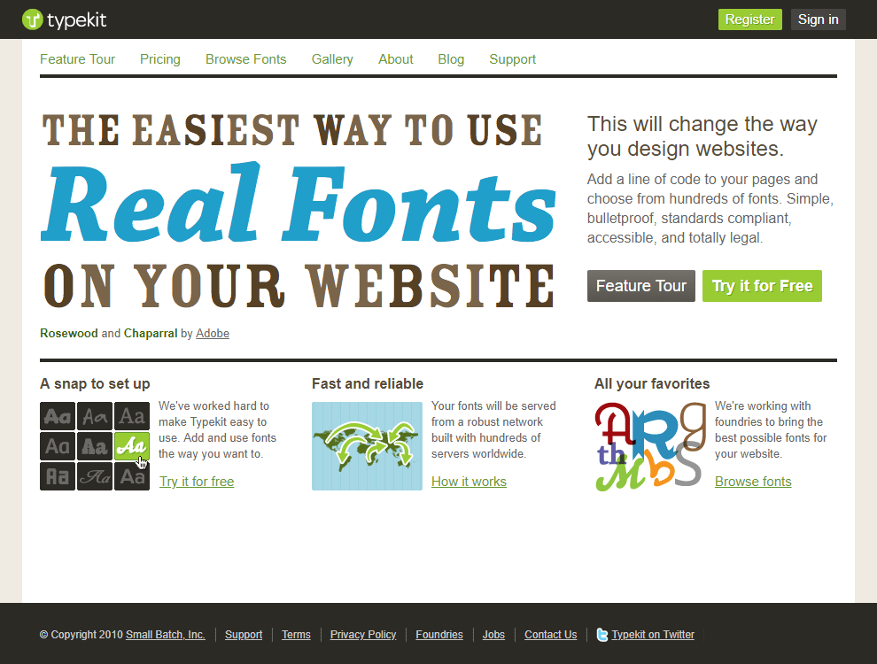

Slide 8


Slide 9

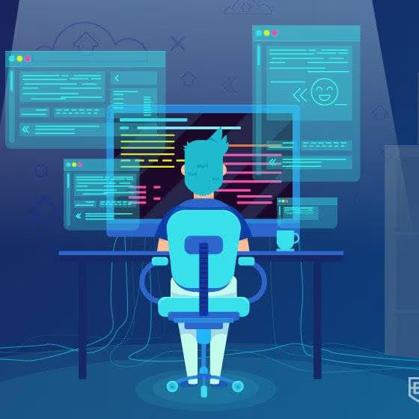
Kas laukia šio kurso metu
Front-end
HTML
CSS
JS
Back-end
Node.js
Express
MongoDB
Keletas papildomų užsiėmimų
Dizaino pagrindai
docker
git
AND MORE

Slide 10



Front-end
HTML
CSS
JS
HyperText Markup Language
Cascading Style Sheets
JavaScript

Slide 11


Back-end
Node.js
Express
mongoDB
Aprišanti serverio pusės aplikacijas
Karkasas skirtas supaprastinti kodą ir paspartinti aplikacijas
Duomenų bazė

Slide 12



Keletas papildomų užsiėmimų
Dizaino pagrindai
Spalvos
Išdėstymas
Turinio paruočimas
Docker
Supaprastins programų diegimą
Git
Seks projektų istoriją
Ir leis grįžti į išsaugotus taškus

Slide 13
Kaip veiks mokymai
Nuotolinės paskaitos
Savarankiškas mokymasis
Paaiškinsiu temą teoriškai
Atlikinėsime užduotis kartu
Spręsime iškilusias problemas savarankiškose užduotyse
Gausite nuorodą į savarankiško mokymo kursą
Žiūrėsite kurse įdėtus video/ grojaraščius ir po kiekvieno video siųsite nuorodas į Slack platformą
( jeigu jūs sugebėsite išlaikyti šį tempą nuotolinės paskaitos bus neprivalomos )

Slide 14

Savaitės krūvis
30h
40h
50h+
Minimalus
Tobulas
Perteklinis

Slide 15

Įžvalgos
Kontaktinės paskaitos:
Lėtas progresas
Savarankiškas darbas:
Sunkiau rasti klaidą
Bet kokybiškesnis žinių įsisavinimas
Nusiteikimas kad reikės paplušėti:
Reikės savarankiškumo, kad be šalia esančio pagalbos galėtumėte atlikti užduotis.
Gauti nuotolinį darbą gali būto labai sudėtinga, nes konkuruojate su visu pasauliu
Iki tol kol rasite darbą gali praeiti iki pusmečio, nes reikės įdėti dar daug valandų mokantis

Slide 16
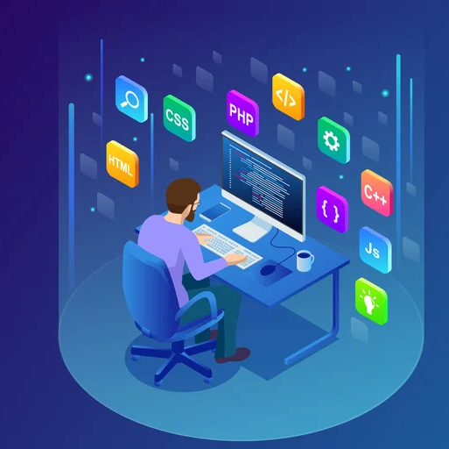
Privalumai
Po metų darbo :
Jūsų valanda gali siekti 15 €
Po dar kelių metų:
30€ , 50€ ar dar daugiau

Slide 17
Klausimai?
Klausimai?

Slide 18
Klausimai?

